Slide 1
Социальная политика транспортных компаний на примере DHL

Slide 2
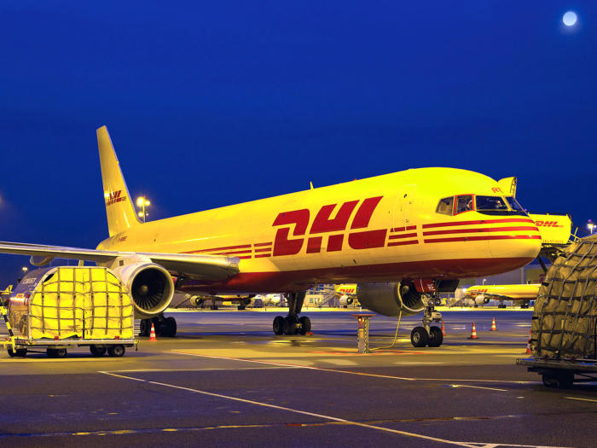
Общая характеристика компании DHL
DHL— немецкая международная транспортная компания, один из лидеров мирового логистического рынка
Компания была основана в 1969 году для транспортировки документов между Сан-Франциско и Гонолулу, однако вскоре DHL распространила свою деятельность на весь мир.
Штаб-квартира компании расположена в Бонне (Германия)
Оказывает услуги по экспресс-доставке, авиа и морской фрахт, почтовые услуги, управление цепями поставок

Slide 3
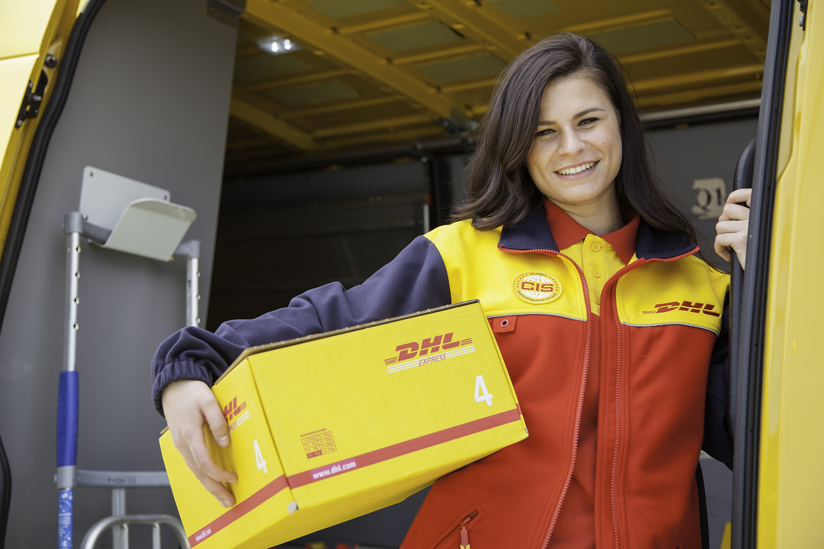
Девиз корпоративной социальной политики DHL
“Living Responsibility” - ответственность как образ жизни

Slide 4
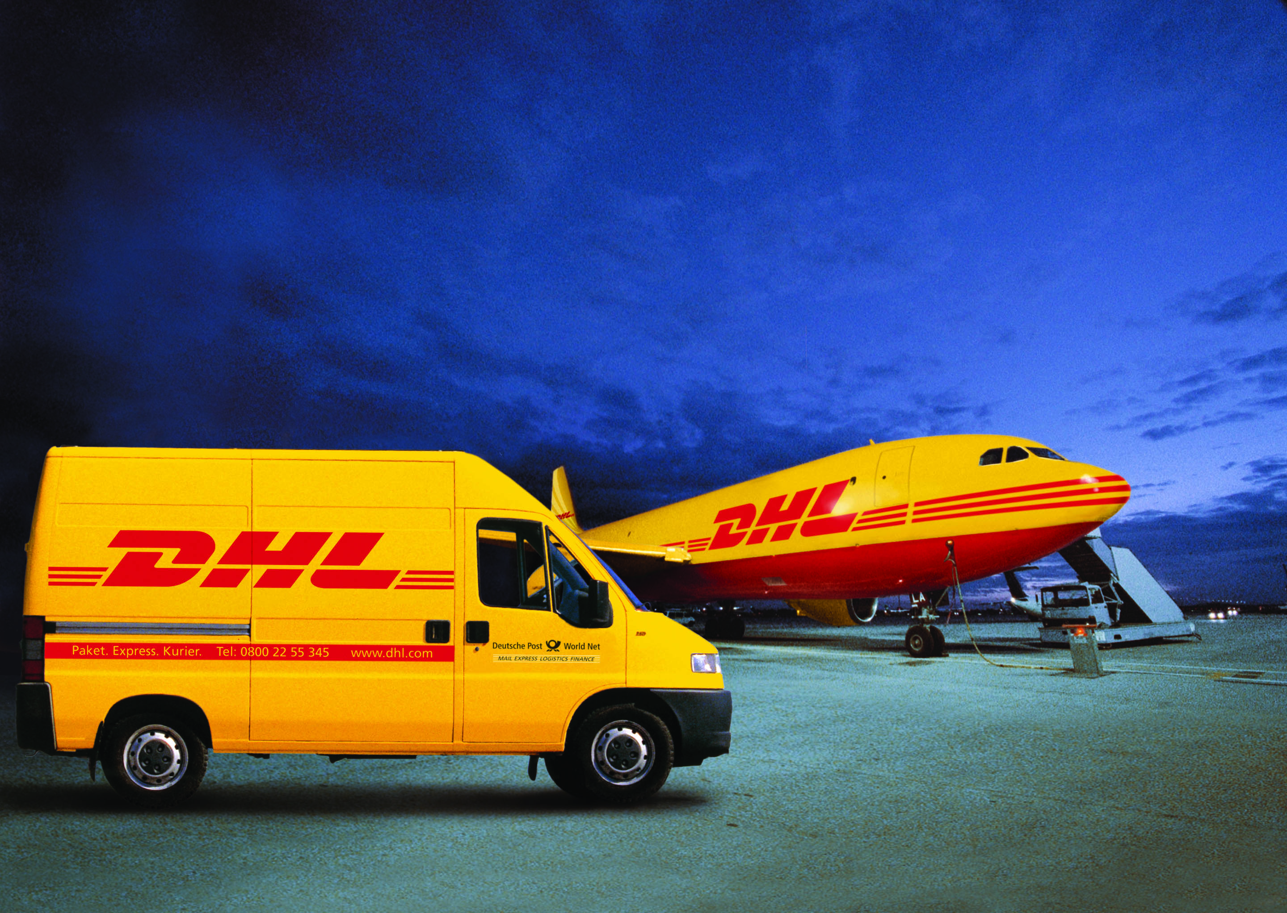
Направления реализации корпоративной социальной политики DHL
GoTeach – поддержка образования
GoGreen - особое внимание к защите окружающей среды
GoHelp - помощь при стихийных бедствиях и катастрофах
Фонд «Living Responsibility» - поддержка волонтерской деятельности сотрудников

Slide 5
GoGreen – защита окружающей среды
Цели и достижения данного направления:
Сократить к 2025 году местные выбросы загрязняющих веществ, чтобы 70% услуг компании выполнялись с экологически чистыми решениями для доставки, такими как велосипеды и электромобили
Сертифицировать 80% сотрудников в качестве специалистов GoGreen и привлечь их к деятельности в области охраны окружающей среды и защиты климата. Это включает в себя объединение партнеров для посадки одного миллиона деревьев каждый год для защиты лесов
В 2008 году компания стала первой крупной логистической компанией, которая сделала добровольное обязательство повысить эффективность использования углекислого газа на 30% по сравнению с базовым уровнем 2007 года к 2020 году
Подход данного направления основан на двух основных принципах: во-первых, Burn Less, который касается сокращения потребления энергии и второй это Burn Clean, который предполагает использование альтернативных источников энергии и топлива

Slide 6
GoHelp – партнерское направление совместно с ООН в борьбе со стихийными бедствиями
В случае стихийных бедствий компания оказывает на местах логистическую поддержку в аэропортах, чтобы обеспечить успешную обработку и отправку гуманитарных грузов. При призыве ООН группы реагирования на стихийные бедствия (DRT) могут находиться на месте и работать в любой точке мира в течение 72 часов
В рамках программы «Аэропорты, готовые к катастрофе» (GARD) компания готовит персонал аэропорта и агентства по борьбе со стихийными бедствиями для задач логистики, связанных с усилиями по оказанию помощи при бедствиях
DHL и ООН демонстрируют растущее значение партнерских связей между государственным и частным секторами в гуманитарной деятельности
В основе всей программы GoHelp лежит стратегическое партнерство в борьбе со стихийными бедствиями с Организацией Объединенных Наций (ООН), которая сделала DHL важным игроком в мировом гуманитарном сообществе

Slide 7
GoTeach – поддержка образования
Цель программы GoTeach - улучшить образовательные возможности и возможности трудоустройства молодежи, особенно тех, кто находится в неразвитых странах
DHL - один из крупнейших работодателей в мире, компания предоставляет доступ к работе высококвалифицированным сотрудникам по всему миру
Стратегические, глобальные партнеры программы - это детские деревни SOS и образовательная сеть Teach For All

Slide 8
Волонтерский театр Charity Team в России
Силами сотрудников в 2009 году возник любительский театр DHL Charity Team
Подопечные театра - это люди в самом начале жизни, или на ее закате, оказавшиеся в непростой жизненной ситуации
В 2015 году проект театра вошел в десять лучших социальных проектов DHL(480 000 сотрудников по всему миру, 220 стран )
Подопечные театра:
1.Детская психоневрологическая больница №4 МО г.Руза
2.Социальный приют для детей «Аистенок» МО г.Чехов
3.Психоневрологический интернат МО г.Звенигород
4.Пансионат для ветеранов труда №9 г.Москва
5.Психоневрологический интернат №18 г.Москва
6.Вознесенская школа при Храме Вознесения Господня

Slide 9
Итоги мероприятий КСО DHL Россия за 2017 год
В волонтерских мероприятиях участвовало более 1 500 сотрудников DHL Express по всей России
В рамках КСО прошло более 90 собственных крупномасштабных мероприятий DHL, таких как акции помощи социальным учреждениям, высадка деревьев и уборка территорий парков, заповедных зон, дни донора, различные виды помощи социально незащищенным слоям населения, животным, мероприятия по защите окружающей среды
Всего акции охватили 36 городов присутствия DHL Express в Российской Федерации, от Москвы до Южно-Сахалинска

Slide 10
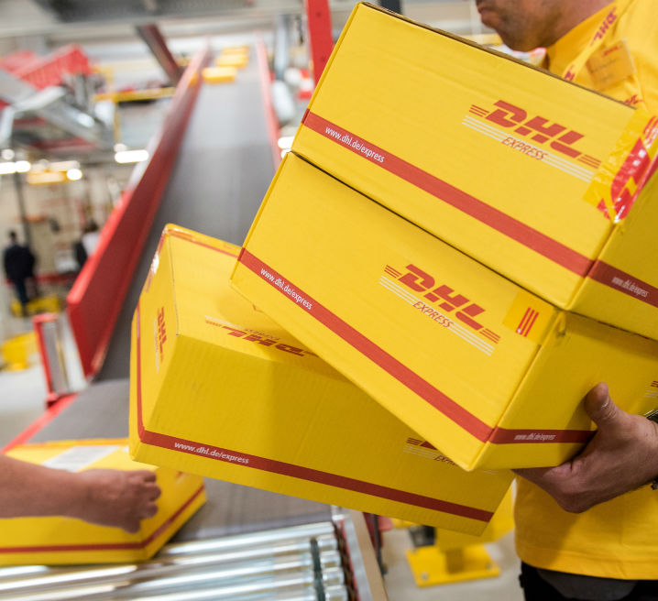
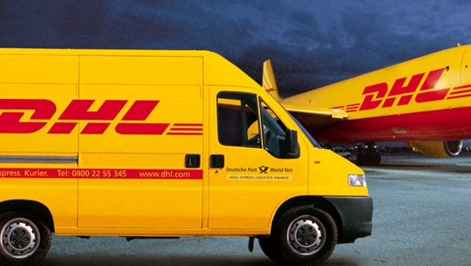
Спасибо за внимание!

